Slide 1
Тест на тему:”Сила упругости”

Slide 2
Когда возникает сила упругости?
Когда тело движется
Когда оно останавливается
Когда тело деформируется
Среди ответов нет верного

Slide 3
Что называется деформация тела?
Прогиб тела при ударе по нему
Уменьшение обьема тела при сжатии
Изменение формы тела при его растяжении
Любое изменение формы и обьема тела

Slide 4
Не верно

Slide 5
Верно

Slide 6
Какое тело испытывает деформацию растяжения?
1
3
2
4

Slide 7
Какое тело испытывает деформацию изгиб?
1
3
2
4

Slide 8
Какое тело испытывает деформацию сжатия?
1
3
2
4

Slide 9
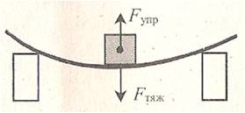
Опора деформируется под действием груза . Какой модуль силы упругости становится равным модулю силы тяжести , действующей на груз?
Когда опора начинает прогибаться
Когда при снятии груза опара начинает выгибаться
Когда прогнувшись опора перестает деформироваться
Такого равновесия не бывает никогда

Slide 10
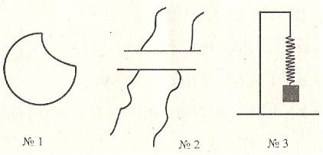
На каком изображении сила упругости равна 0 ?
1
3
2
1,3

Slide 11
Какая из приведенных формул соответствует закону Гука?
F=k|l|
F=km
F=mg
F=gkm

Slide 12
От чего зависит сила упругости?
От модуля силы , деформирующей тело
От жесткости деформированного тела
От величины деформации
От всех этих величин

Slide 13
При каких деформациях справедлив закон Гука?
При сжатии и растяжении
При всех видах деформации
При изгибе и кручении
При всех видах деформации , если они упругие

